Slide 1
HIRDETÉSI PORTÁL MEGVALÓSÍTÁSA .NET CORE ÉS REACT ALAPOKON
Bsc szakdolgozat
Papp Kristóf 2020.01.08.
Notes:
Bsc szakdolgozatom témájául egy többrétegű webes hirdetési keretrendszer elkészítését választottam.

Slide 2
Webes hirdetési keretrendszer
Többrétegű, online hirdetési portál létrehozása
Vékonykliens Single-page megjelenítési mód
Fontos a nagyfokú konfigurálhatóság, a könnyű bővíthetőség és a felhasználóbarát megjelenés
Olyan technológiák megismerése, melyek a BSc képzés során csak kis mértékben, vagy egyáltalán nem fordulnak elő
Notes:
A szakdolgozatom során az alkalmazás kliens és szerver oldali komponenseit is elkészítettem. A kliens oldalt a manapság egyre népszerűbb Single-page applicationként valósítottam meg. A backend oldalon pedig relációs adatbázissal oldottam meg az adatok perzisztenciáját.
Az alkalmazásnál fontos volt a könnyű bővíthetőség és konfigurálhatóság biztosítása.
A felhasznált technológiák közül többel ennél a projektnél találkoztam először, ezek megismerése is az önálló labor során történt.

Slide 3






Felhasznált technológiák
Backend
.NET Core
ASP.NET
Frontend
React
TypeScript
Redux
Entity Framework
Notes:
A szerver oldalon platformfüggetlen .NET Core technológiákat használtam fel. A felhasználókezelést ASP.NET Identity segítségével valósítottam meg, a perzisztenciához pedig az Entity Framework objektum-relációs keretrendszert választottam.
Kliens oldalon a felhasználói felületet a React segítségével állítottam össze. A React egy az Angularhoz hasonló, Single-page alkalmazásokhoz használt JavaScript keretrendszer. Az állapot kezelés és a UI különválasztására, egy központosított állapottárolót, a Redux-ot használtam. A Frontend logikát TypeScript nyelven írtam, amely a JavaScript típusos kiterjesztése.

Slide 4
Megvalósított funkciók
Felhasználók regisztrálása, bejelentkezése
Hirdetések létrehozása, képek feltöltése
Hirdetések módosítása, törlése
Hirdetés kiemelésének lehetősége
Előfizetés valamely hirdetési csomagra
Keresés a hirdetések között
Adott hirdetés részleteinek megtekintése
Notes:
Az alapvető felhasználókezelés és hirdetési funkciókon kívül megvalósítottam a hirdetések kiemelésének lehetőségét és előfizetési csomagokra történő feliratkozás lehetőségét is. Az elkészített funkciókat később részletesebben, képernyőképekkel szemléltetem.

Slide 5
Architektúra - Backend
Business Logic
Üzleti logika
Controller osztályok
WebApi
Repository interfész
Modell
Repository implementáció
REST alapú hálózati kommunikáció
Data Access Layer
EntityFramework Core
Service
Notes:
A backend architektúra kialakítása során a Domain Driven Design tervezési koncepciót követtem, így az alkalmazás középpontjába az infrastruktúra független üzleti logika került. Ez tartalmazza a modell osztályokat és a Repository interfészeket is. A megközelítés fontos eleme a hagyományos 3 rétegű architektúrához képest a függőségek megfordítása: Az adatelérés függ a business logic-tól és nem fordítva. A hálózati kommunikációhoz controller osztályokat használok, melyek REST alapon, JSON-be sorosított adatokat küldenek HTTP-n keresztül.

Slide 6
Architektúra - Frontend
Components
Models
DataLoader
Pages
Advertiser
User
User
Management
Redux
Users
Advertisements
Notes:
A kliens oldalon is jól struktúrált kódra törekedtem, melyet a mappaszerkezettel alakítottam ki. Külön mappába került például az állapotkezelés, a felületi komponensek és a ezekből felépülő oldalak. A data loader tartalmazza a hálózati kommunikációt, a models pedig az entitás osztályokat, mint a hirdetés vagy a user.

Slide 7
Rugalmas bővíthetőség
Infrastruktúra függetlenség (Repository minta)
Több adatbázis motor alkalmazásának lehetősége
Egy hirdetés mezői szabadon konfigurálhatóak
Többféle típus (szám, felsorolás vagy szöveg)
Előfizetési modellek
Hirdetések száma, ár, időtartam, kiemelések, feltölthető képek
Szabadon bővíthető termékkategóriák
Notes:
A feladat során fontos szempont volt a rugalmas bővíthetőség. Ezt szolgálja a repository minta (melynek segítségével függetleníthetjük az alkalmazásunkat az adatbázis motortól). A hirdetések mezői a megrendelő által szabadon konfigurálhatóak, és több értéktípus is megadható (Később ezek is bővíthetők.) Az előfizetési modellek szintén személyre szabhatóak, egy adatbázistábla módosításával. A hirdetett termékek kategóriákba sorolhatóak, amelyek listája szintén bővíthető.

Slide 8

Felhasználói felület
Notes:
Az alkalmazás megnyitásakor egy nyitóoldal fogadja a felhasználót. Itt látható a könnyű navigációt biztosító menüsáv, melynek segítségével a fontosabb funkciók egy kattintással elérhetőek. Ezek közül néhány (például a hirdetés feladása csak regisztráció után használható). Lejjebb lapozva lehetőség van a portálra történő regisztrációra, és a legjobban kiemelt hirdetések egy része is a nyitóoldalon jelenik meg.

Slide 9
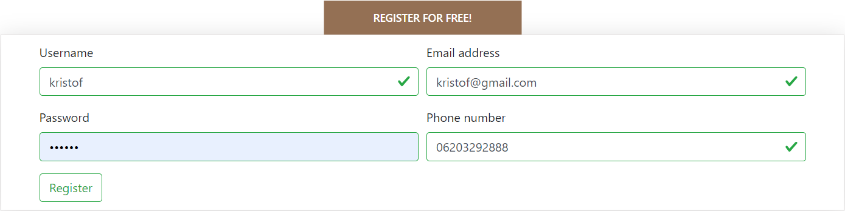
Kliens oldali validáció a regisztráció során
Notes:
Validációt egyaránt kliens és szerver oldalon is megvalósítok, a kliens oldalon a beépített HTML5-ös validációt használom.

Slide 10
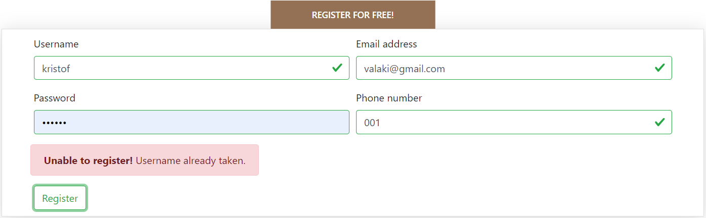
Szerver oldali validáció a regisztráció során
Notes:
Szerver oldali validáció során az alkalmazás ellenőrzi, hogy van-e már adott nevű felhasználó, és abban az esetben egy hibaüzenetet küld vissza, melyet a kliens formázottan jelenít meg.

Slide 11
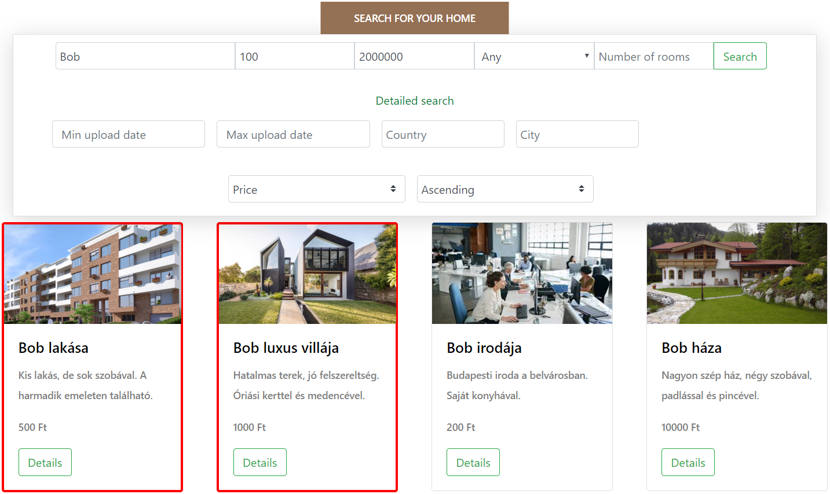
Böngészés a hirdetések között
Notes:
A listás megjelenítéskor a kliens nem tölti be egyből az összes szerveren tárolt hirdetést (hiszen rengeteg lehet) hanem infinity scroll segítségével mindig adott számút kér le. A hirdetések között lehetőség van részletes keresésre. Az árnál megadható tól-ig tartomány is. Egy adott hirdetés részletei a details gombra való kattintás után tekinthetőek meg.

Slide 12
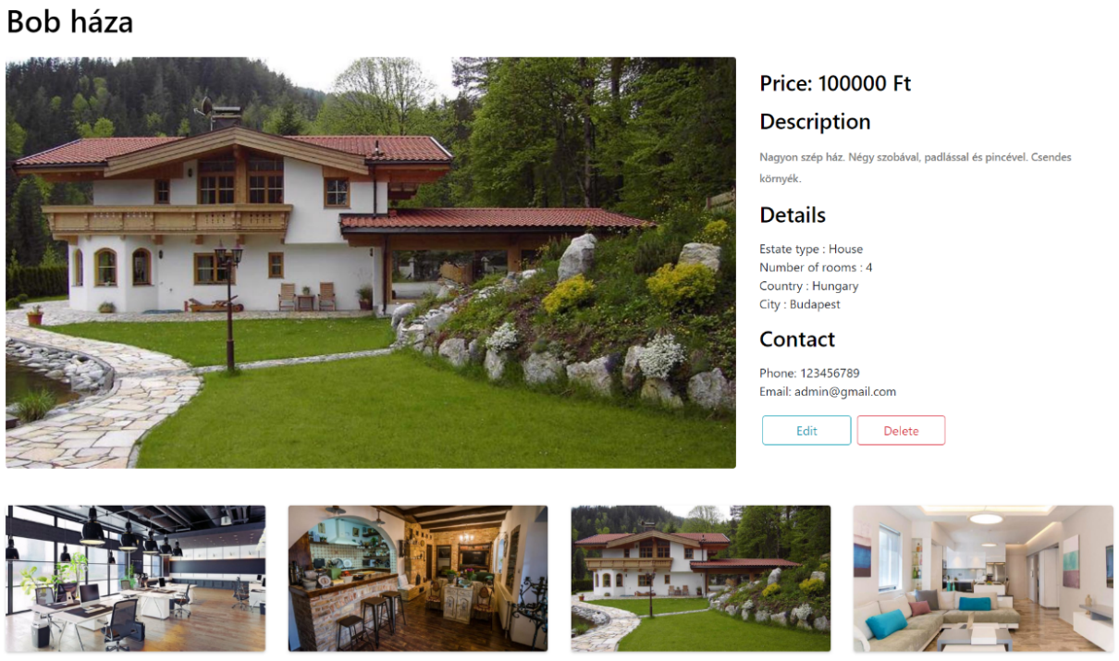
Egy hirdetés részletei
Notes:
Egy hirdetés részletes megjelenítésekor láthatjuk az összes feltöltött képet és a hirdető elérhetőségét is. Ha ez a saját hirdetésünk, akkor lehetőségünk van a hirdetés módosítására vagy törlésére is. (Ezek a gombok csak abban az esetben jelennek meg, ha a hirdetést feladó felhasználóval jelentkeztünk be).

Slide 13
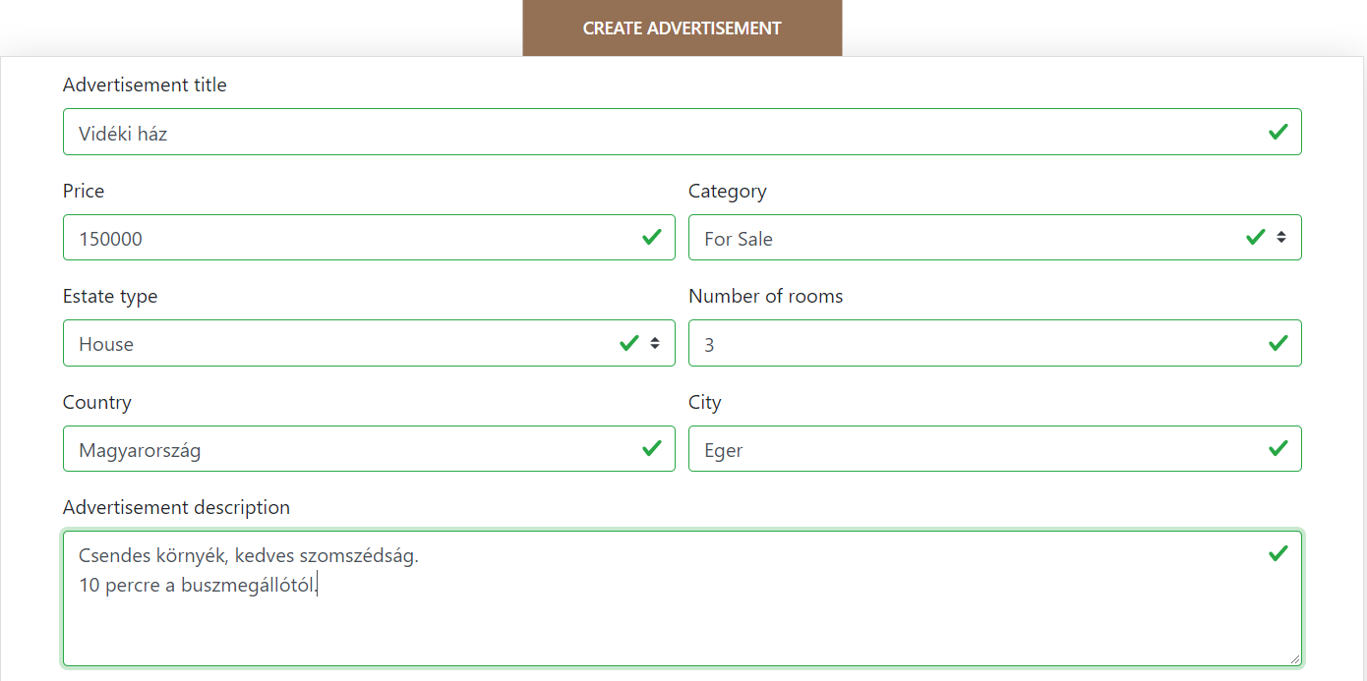
Hirdetés feladása
Notes:
A hirdetés feladása egy form-on keresztül történik. A megadható mezők nem fixen beégetettek, hanem a kliens a szerverről kéri le azok típusát és nevét.

Slide 14
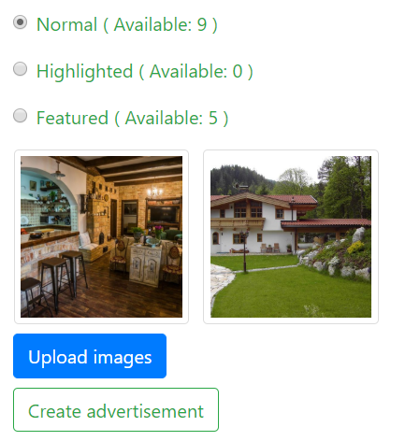
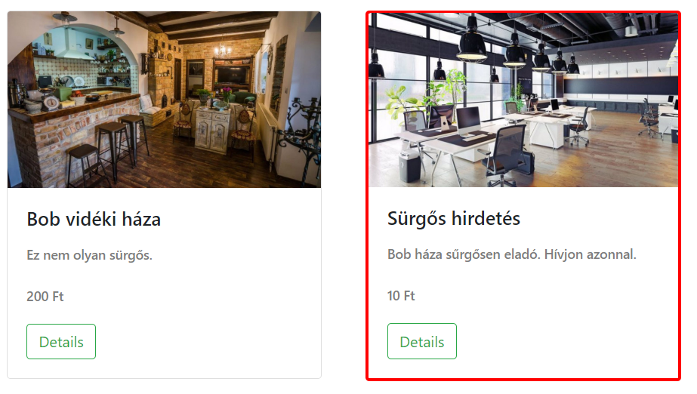
Hirdetések kiemelése
Notes:
Három kiemelési kategóriából választhatunk: a Normál (nincs kiemelve), a Highlighted (színes keret) és Featured (színes keret és a nyitóoldalon is megjelenik).
A képen látható módon a rendszer jelzi, hogy az éppen aktív előfizetésünk az egyes kategóriákból még hány hirdetés feladását engedi.

Slide 15
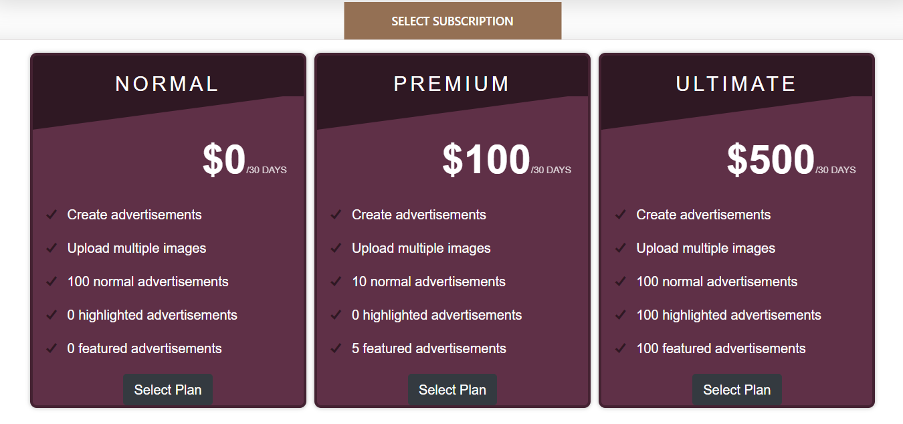
Előfizetés hirdetési csomagokra
Notes:
A hirdetők különböző előfizetési csomagok közül választhatnak, melyek tartalma a szerver oldalon, adatbázistáblákban van leírva.

Slide 16
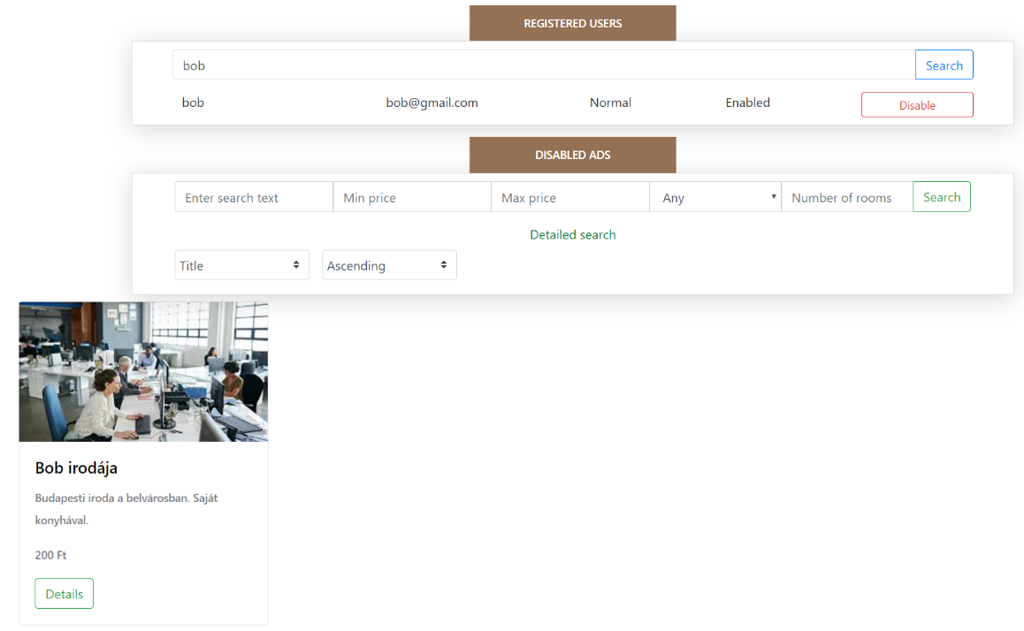
Adminisztrátori funkciók
Notes:
Adminisztrátorként lehetőségünk van felhasználók név alapján történő keresésére, valamint az egyes felhasználók letiltására. A letiltott felhasználók nem adhatnak fel további hirdetéseket, és az addigi hirdetéseik sem lesznek láthatók a portálon.
A hirdetések egyesével is letilthatóak.

Slide 17
Továbbfejlesztési lehetőségek
Keresőmotor beépítés (pl. Elasticsearch)
Fizetési modellek és szolgáltatók hozzáadása
Érdeklődések rögzítése, értesítések a hirdetőnek
Kedvenc hirdetések elmentése
Hirdetésfigyelő rendszer
Notes:
NoSQL adatbázis motor lehetőségek: MongoDB és Elasticsearch.
Fizetési szolgáltatók: PayPal.
Hirdetésfigyelő: ha új hirdetés jelenik meg a megadott paraméterekkel, akkor értesíti a felhasználót.

Slide 18
Válaszok a bírálói kérdésekre
A Postman-es tesztelésen kívül milyen módon tesztelné automatizált módon a szoftver különböző rétegeit?
Backend: Automatizált Unit tesztek implementálása, az xUnit vagy NUnit tesztkönyvtár felhasználásával
Frontend: A kliensoldali logikát Jest könyvtár segítségével vagy E2E tesztelés Selenium-mal
Notes:
A backend komponensek teszteléséhez unit teszteket írnék. Egy service osztályhoz egy teszt osztályt készítenék, melynek metódusai különböző funkciókat tesztelnének. Az xUnit és az Nunit tesztkönyvtárak elérhetőek .Net core környezetben, és egy Continous Integrtion folymatba épített automatizált futtatást is támogatnak.
A kliens oldali logika néhány bonyolultabb függvényét a Jest tesztkönyvtár segítségével tesztelném. A teljes alkalmazás teszteléséhez egy end-to-end tesztelési könyvtárat választanék, mint például a Selenium.

Slide 19
Válaszok a bírálói kérdésekre
Hogyan segíti a tesztelést a Dependency Injection?
Lehetővé teszi, hogy a szolgáltatás osztályok függőségei ne legyenek beégetve, hanem egy központi helyen konfigurálhatóak legyenek.
Az éles rendszerben használt adatbázis objektumok egyszerűen memóriabeli kollekciókra cserélhetők.

Slide 20
Köszönöm a figyelmet!
Kérdések?

